Slide 1
PHÒNG GIÁO DỤC ĐÀO TẠO HUYỆN TUY PHƯỚC
TRƯỜNG TIỂU HỌC SỐ 2 PHƯỚC HÒA
NHIỆT LIỆT CHÀO MỪNG QUÝ THẦY CÔ GIÁO
VỀ DỰ GIỜ LỚP 1C
Giáo viên: TRẦN THỊ NHƯ QUỲNH

Slide 3
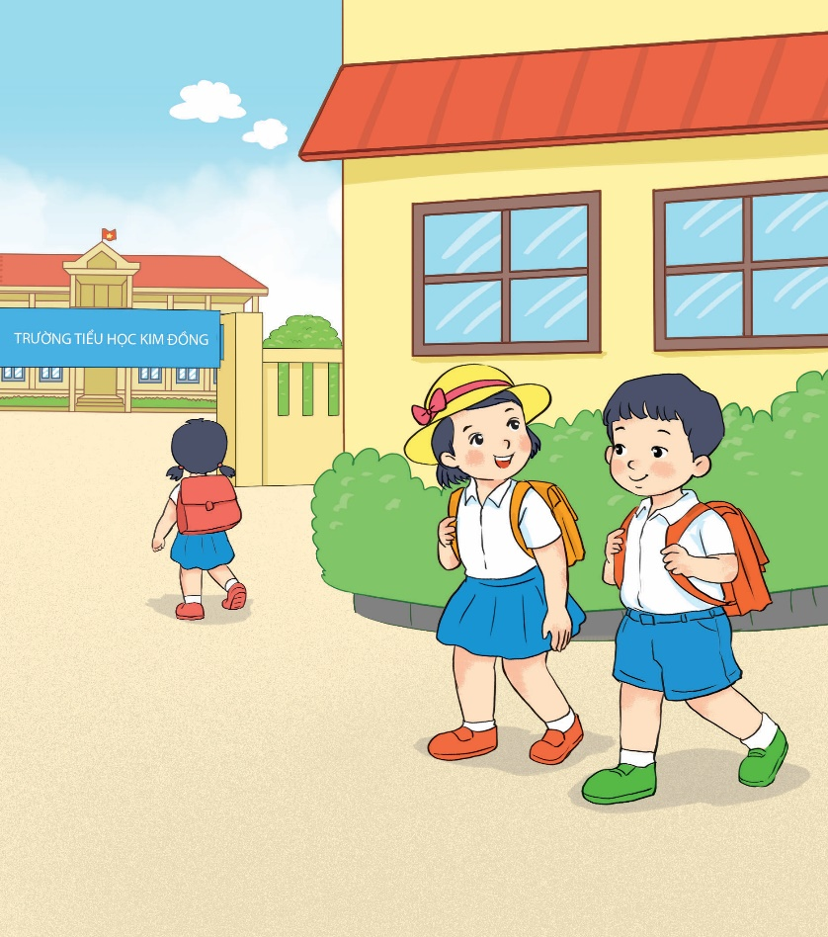
Bài hát nhắc tới những gì? Bài hát nói về điều gì?

Slide 4
Thứ Ba ngày 12 tháng 12 năm 2023
ĐẠO ĐỨC
Bài 14: Giữ vệ sinh trường, lớp

Slide 6
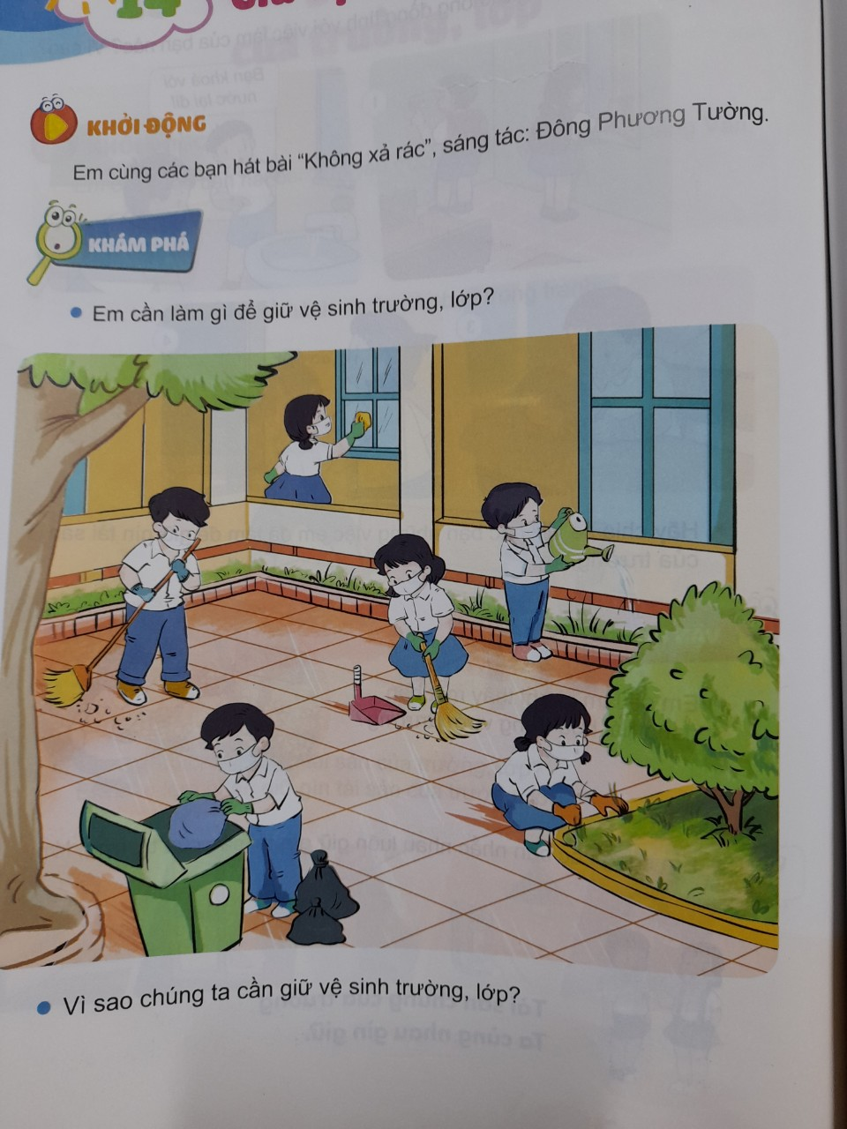
Em cần làm gì để giữ vệ sinh trường, lớp?
Vì sao chúng ta cần giữ vệ sinh trường lớp?

Slide 8
Em đồng tình hoặc không đồng tình với việc làm của bạn nào? Vì sao?

Slide 15
Em sẽ khuyên bạn điều gì khi gặp các tình huống sau?

Slide 16
Em sẽ khuyên bạn điều gì khi gặp các tình huống sau?

Slide 17
Hãy nhìn xung quanh bạn xem có rác không. Nếu có hãy nhặt rác bỏ vào thùng.

Slide 18
Cùng nhau gìn giữ vệ sinh. Trường lớp sạch đẹp chúng mình khoẻ vui.

Slide 19
Ôn lại bài vừa học.
Chuẩn bị nội dung bài sau.

